Slide 1

河北工程大学数理科学与工程学院
基于岭回归地区工资总额分配影响因素分析
汇报小组：宋丽娜 张文杰 王金良
·
指导老师：张艳萍

Slide 2
研究背景
01
研究目的
02
CONTENTS
数据来源及指标选取
03
目录
04
问题分析
05
总结与建议

Slide 3
01
研究背景

Slide 4
选题背景
工资总额分配是与企业人力资源战略紧密联系的管理要素。
工资是否合理历来都是企业重视的问题，对企业未来成长发展至关重要。
影响员工的激励、调控、保障管理，而且有助于企业实现战略目标、改善经营绩效、提高市场竞争力和加强企业文化。
如何建立一套科学、合理的工资总额分配方案，对国有企业来说是一个全新而重大的课题。

Slide 5
02
研究目的

Slide 6

研究目的
以某国有企业的26个省市分公司的工资总额分配情况为例，从地区差异、收入与成本规模、收益这三大方面的差异对工资总额分配所产生主要影响的因素进行分析.
1
研究目的
分析26个省市各分公司所分配的工资因素影响；并根据确定的因素，通过建立数学模型对2018年初制定的省市分公司工资总额分配的合理性进行评价.
2
3
最后，运用所建立的数学模型对给出2018年各省市分公司工资总额合理分配方案。

Slide 7
03
数据来源及
指标选取

Slide 8
数据来源及指标选取
考虑到数据的代表性、准确性以及抽样过程的现实性，本文以某国有企业总公司2018年对26个省市分公司的工资总额分配为样本，选取地区差异、收入与成本规模、收益三个方面的指标对工资分配额主要影响因素进行分析，共16个指标，每个指标包含26个数据，以下为初步确定的解释变量。
地区差异方面
收入与成本规模
企业受益方面
地域人口（万人）X1
城乡居民人均收入（元）X2
城乡人均消费支出（元）X3
城镇居民数（万人）X4
城镇居民收入（万元）X5
城镇居民人均可支配收入（元）X6
GDP（万元）X7
其他国有企业在岗职工平均工资（元）X8
商品房平均销售价格（元）X9
业务总收入（万元）X10
业务总成本（万元）X11
生产用固定资产（万元）X12
净资产收益率X13
人事成本费用率X14
劳动生产率X15
成本费用率X16

Slide 9
04
问题分析

Slide 10
研究思路
VIF值检验多重共线性
检验剔除后变量之间是否存在多重共线性，并剔除VIF值高的变量
岭回归模型求解
检验模型的可决系数、F值、P值，并得出模型的具体参数
岭回归模型建立
根据岭迹曲线的变化形状确定适当的岭参数k值，并通过岭回归选择合适的自变量
计算相关系数
分析数据，剔除与工资分配总额相关性较小的变量

Slide 11
相关分析
皮尔逊相关系数是用来衡量两个数据集合是否在一条直线上，也是衡量定距变量间的线性关系，通常用R表示，用以下公式进行计算：
数据中包含地区差异、收入与成本规模、收益这三大方面的数据，共有16个变量，首先分析这16个变量对因变量各地区工资总额分配的影响.
其中 和 分别为 和 （i=1，2，…，n）的算数平均值

Slide 12
相关分析
经检验，Y与X₈，X₉，X₁₃,
X₁₄的相关系数均在0.3-0.4
之间，说明X₈,X₉,X₁₃,X₁₄对
分配的工资总额的影响很小。
Y与X₁、X₄、X₅、X₇、X₁₀、X₁₁、X₁₂的相关系数均在0.8以上，说明这几个自变量与Y高度线性相关，Y与高度相关的自变量作多元线性回归分析较为合适。

Slide 13
VIF值检验多重共线性
表1 多重共线性结果
VIF₁₀=1055.05033，VIF₁₁=1200.91073，远远超过了10，说明X₁₀和X₁₁的VIF值非常大，出
现了严重的多重共线性。由此我们选择剔除VIF值最大的X₁₁，接下来再对剩余变量X₁，X₄，
X₅，X₇，X₁₀，X₁₂这六个变量分析VIF值。

Slide 14
VIF值检验多重共线性
表2 删除X₁₁后的VIF值
由以上分析可知VIF值明显降低，但是即使剔除了X11，VIF值依然还是大于10，说明模型还
是存在严重的多重共线性，无法直接对模型进行分析。基于以上分析，我们采用岭回归的方
法消除多重共线性的影响建立合适的模型。

Slide 15
岭回归估计
理论岭回归模型：
式中，Y为因变量，β₀ 为回归常数， β_{i}为岭回归系数， k为岭参数，
ε 表示其他随机因素的影响。
初始岭回归模型：

Slide 16
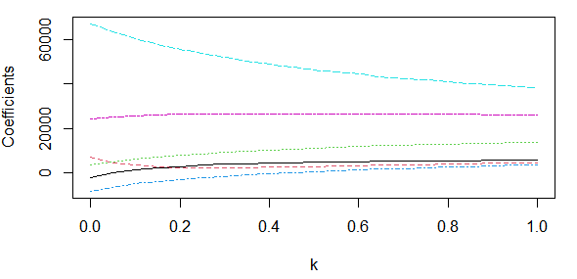
案例分析
图1 岭迹图
观察岭迹图可以发现，当k取0时，变量地域人口X₁回归系数估计值为负，
但随着k取值的增大，岭回归系数 从负值变为正值。
整体来看，在k取0.2时，六个变量的岭回归系数估计值逐渐变得平缓。

Slide 17
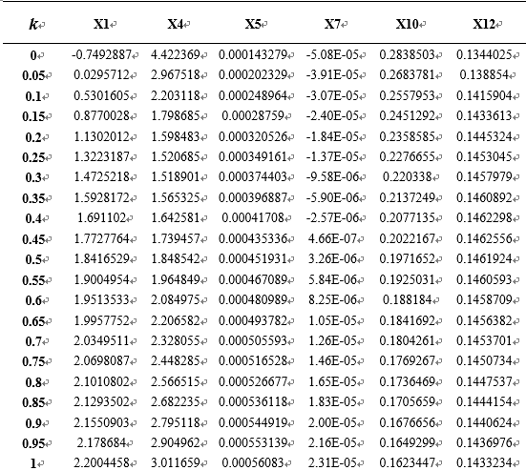
案例分析
在k=0，即用最小二乘法进行多元线性回归时，变量地域人口X₁与GDP X₇的回归系数估计值符号为负，即X1与X7分别与Y呈负相关关系，亦为地域人口与GDP越大，地区工资总分配额度越小，这与实际是不相符合的。从岭回归的角度来看，两个变量只保留一个即可。

Slide 18
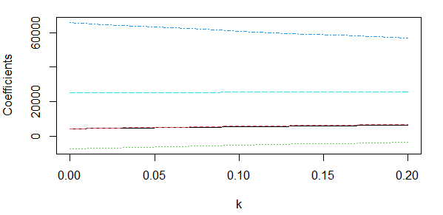
案例分析
图2 岭迹图
剔除X₁后的岭回归模型：
从岭迹图看，岭参数k在0.08-0.16之间时，岭参数已经基本稳定，且当
k=0.1时，R²=0.97568仍然很大，因而在此区间取一个k值作岭回归能得
到较好的结果。

Slide 19
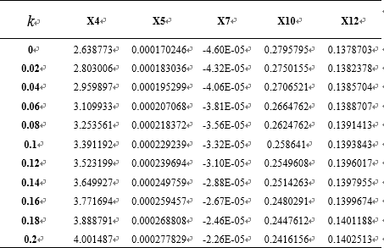
案例分析
从表中可以看到，剔除X₁后岭回归系数变化幅度减小。虽然X₇仍为负值，但与剔除X₁前相比，X₇负的程度已经降低。

Slide 20
模型检验
表3 模型结果
表4 方差分析
方程检验F值为160.47477，显著性水平Sig.F=0.00远小于显著性水平0.05，该岭回归在检验水平α=0.05下的回归效果是高度显著，说明保留下来的变量城镇居民数X₄、城镇居民收入X₅、GDP X₇、业务总收入X₁₀、生产用固定资产X₁₂整体上对各地区分配的工资总额Y有高度显著的线性关系。
剔除变量X₁且选定岭参数k=0.1后，软件输出结果显示，负相关系数R=0.98777，决定系数R²=0.97568，由决定系数来看，岭回归方程高度显著。

Slide 21
岭回归参数估计与检验
表5 岭回归参数估计与检验
回归系数的显著性检验。自变量X₄、X₅、X₇、X₁₀、X₁₂对Y均有显著影响，其中X₇ GDP的P值=0.03最大，但仍在0.05的显著性水平上对Y高度显著。

Slide 22
模型求解
得到岭回归方程为：
估计参数代入整理得：
从岭回归结果看来，模型拟合理想，结果符合实际。从回归系数看来，城镇居民数X₄、城镇居民收入X₅、GDP X₇、业务总收入X₁₀以及生产用固定资产X₁₂与分配的工资总额Y均呈正相关关系，说明城镇居民越多、城镇居民收入越高、GDP越高、业务总成本越高、生产用固定资产越高，则分配的工资总额就越大。

Slide 23
05
总结与建议

Slide 24
模型总结与建议
影响该国有企业26个分公司工资分配因素主要有城镇居民数、城镇居民收入、GDP、业务
总收入和生产用固定资产对各省市工资分配产生的影响较大，其中以业务总收入影响最大。
总的来说，城镇居民数、城镇居民收入、GDP、业务总收入和生产用固定资产对各省市工
资分配产生的影响较大，其中以业务总收入影响最大，该企业在制定分配方案时，应优先
考虑该地区的业务总收入，考虑该分公司的业务水平，参考相关的财务报表进行工资分配。
再分别考虑生产用固定资产、城镇居民数、城镇居民收入和GDP等因素，以此保证分配的合
理性，促进公司的综合发展。另一方面，由于其他因素对各分公司的工资总额分配影响较小，
所以其他影响因素可以选择考虑或不予考虑。

Slide 25
参考文献
[1]李康康,梁锦钰,吴蒙,等.地域差异下工资分配额度定量表征模型研究[J].华北理工大学学报,2020,42(1):93-97.
[2]周利,高栓喜,白思俊.股价主要影响因素的统计分析[J].河南大学学报(自然科学版),2001,31(4):41-46.
[3]刘悦.我国行业收入差距的影响因素分析[D].北京:北京交通大学，2014.
[4]吴万勤,黄陈津.云南省服务业工资收入的主要影响因素分析[J].云南民族大学学报,2020,29(3):225-231.
[5]谭浩. 集团公司内部的薪酬总额管理[J].人才资源开发,2006,(2):41-42.
[6]庞浩.计量经济学[D].科学出版社,2014,95-109.
[7]何晓群，应用回归分析[D]，中国人民出版社,2015,173-205.
[8]胡良平.岭回归分析[J].四川精神卫生,2018,31(03):193-196.
[9]王锐.岭回归分析在解决经济数据共线性问题中的应用[J].经济研究导刊,2018(22):144-147.
[10]马利芸.我国寿险需求影响因素的岭回归分析[J].现代商贸工业,2019,40(05):117-119.
[11]王飞,孙嘉聪,沈丹.多重共线性问题的岭回归实例[J].数学学习与研究,2019(20):132-134.

Slide 26
河北工程大学数理科学与工程学院
非常感谢您的观看!
汇报小组：宋丽娜 张文杰 王金良
·
指导老师：张艳萍

